Slide 1


Gobierno en los Bosques...
PLAN DE GESTIÓN INTEGRAL
DE BOSQUES Y TIERRA (PGIBT)
Instrumento de autorregulación
y control social

Slide 2

ESQUEMA DEL PROCESO DE ELABORACION DE PGIBT
Control social real
CONSULTA PREVIA E INFORMADA
DIAGNOSTICO
CONSENSO
VISION Y REGLAMENTO COMUNAL
PROPUESTA DE USO / ORDENAMIENTO
SISTEMAS PRODUCTIVOS
MONITOREO Y RENDICION DE CUENTAS
Altamente participativo

Slide 3
Los documentos de Planes de Gestión Integral de Bosques y Tierra (PGIBT) para comunidades campesinas indígena originarios, interculturales y afro-bolivianas se deberán elaborar necesariamente con base en la Directriz 250/2013 y la ayuda de la Guía metodológica para la elaboración de PGIBT.
Directriz 250/2013
Guía PGIBT
Marco normativo para elaborar un PGIBT

Slide 4
Ficha técnica
Que describa:
Información general
Información técnica
Información cartográfica
Ficha técnica
Contenido mínimo del PGIBT?

Slide 5
Acta de consulta previa
Firmada por los habitantes de la comunidad, luego de una explicación técnica de los alcances del PGIBT y respuestas a dudas suscitadas producto de la exposición, se decide en consenso la realización o no del PGIBT para la comunidad.
Consulta previa
Contenido mínimo del PGIBT?

Slide 6
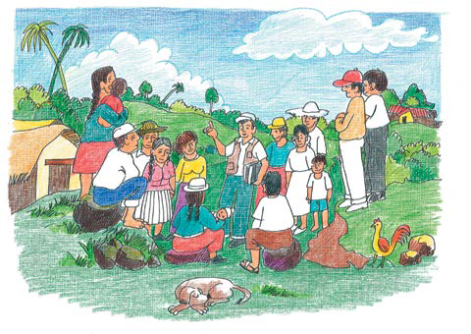
Consulta participativa previa
Es el acto en el que se obtiene el consentimiento previo de la comunidad, a través de sus estructuras orgánicas, para la elaboración y ejecución del Plan de Gestión Integral de Bosque y Tierra.

Slide 7
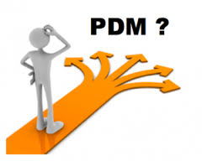
Relevamiento de información secundaria
Social
  PDM
  INE
  Estudios locales
Ambiental
PMOT
PLUS
ZAE
POP
Estudios específicos
DIAGNÓSTICO
Económica
INE
PDM
PMOT
Estudios específicos

Slide 8
Relevamiento de información primaria
Social
Entrevista a actores clave
Análisis organizacional/ institucional
Dialogo semi estructurado a grupos focales
Ambiental
Mapa parlante de recursos naturales y uso de la tierra
Caminata y diagrama de corte (transecto)
Diagrama de cuenca
Matriz de evaluación de recursos
Censo de problemas de uso de recursos
DIAGNÓSTICO
Económica
Entrevista a actores clave
Análisis organizacional/ institucional
Dialogo semi estructurado a grupos focales
Identificación de la producción local y centros de comercialización

Slide 9
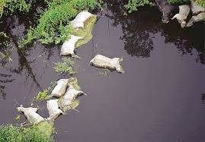
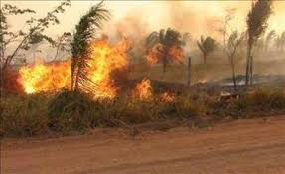
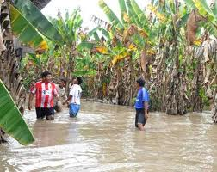
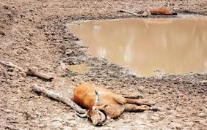
Evaluación de riesgos mixtos (naturales y antrópicos).
Mapas de isoyetas e isotermas
Mapas de curvas de nivel
Análisis de focos de calor e incendios
Esquema de un climadiagrama
Mapa de cuencas

Slide 10
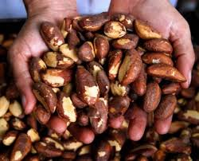
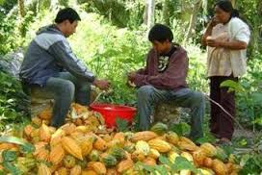
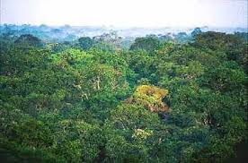
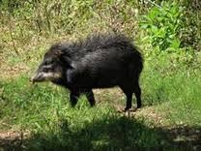
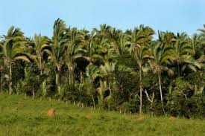
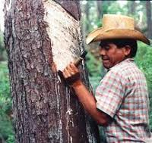
Evaluación del potencial de los recursos identificados
Se recomienda desarrollar un cuadro de potencialidades y limitantes de los recursos, para después poder tener claro que sistemas productivos se implementarán o fomentarán.
También será necesario tomar en cuenta un análisis preliminar del producto a desarrollar para justificar la inversión económica. Análisis de la demanda, mercados actuales y futuros, etc.

Slide 11
Evaluación de potencialidades
y limitantes de los recursos
Incluir información de los recursos existentes, actividades y/o productos importantes desde el punto de vista comercial, potencialmente aprovechables y/o manejables, incluyendo sus diferentes limitaciones y dificultades.
Potencialidades y limitantes
Contenido mínimo del PGIBT?

Slide 12
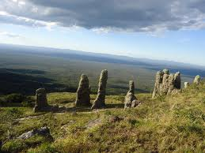
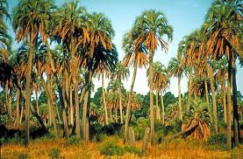
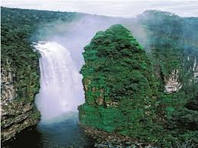
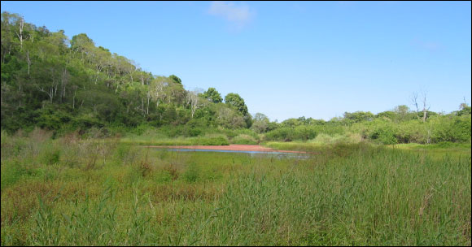
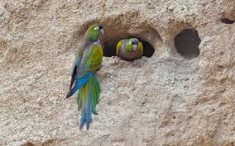
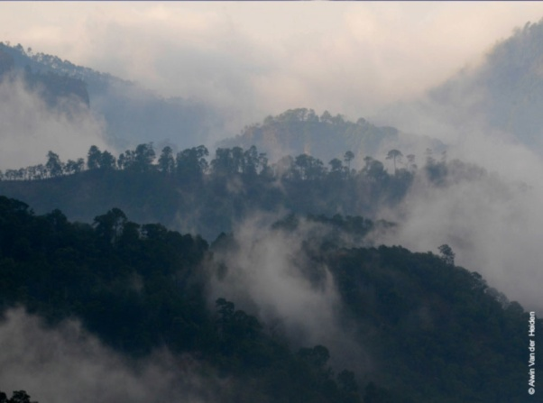
PROPUESTA DE ORDENAMIENTO Y USO
Debe considerar
Protección de servidumbres ecológicas, culturales y bosques con atributos de alto valor de conservación en las que no se permite ningún aprovechamiento.
Protección de funciones ambientales comunitarias (agua, suelo
bosque).

Slide 13
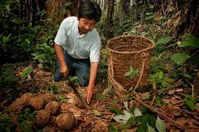
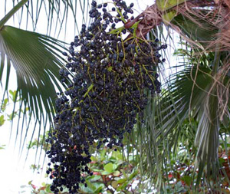
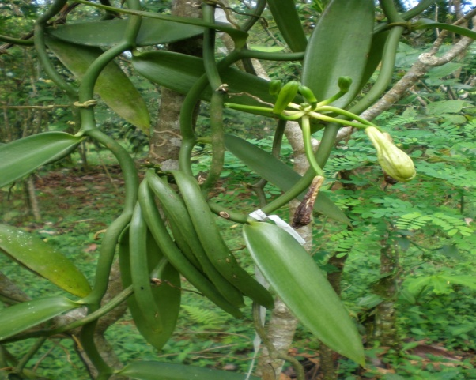
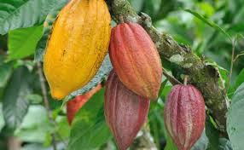
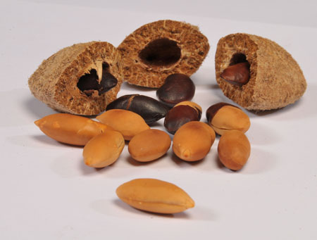
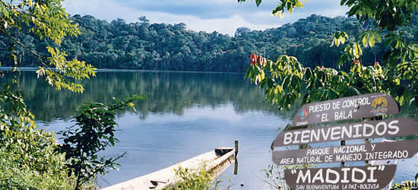
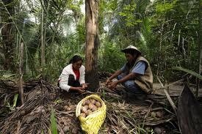
PROPUESTA DE ORDENAMIENTO Y USO
Debe considerar
Aprovechamiento no-consuntivo a escala comercial, como recolección
de frutos, follaje, obtención de resinas, cortezas, miel, cultivos
agroforestales y otros.

Slide 14
Propuesta de ordenamiento y uso
Construido de manera participativa con los comunarios, mostrar de manera clara y objetiva el mapeo del espacio territorial de la comunidad en función de su potencialidad y necesidades de la comunidad y en atención a las normas locales y del estado. Se requiere un acta de consenso y aprobación del ordenamiento territorial propuesto.
Ordenamiento
Contenido mínimo del PGIBT?

Slide 15

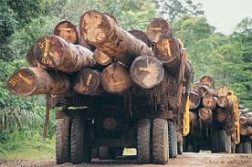
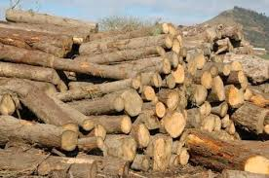
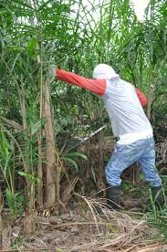
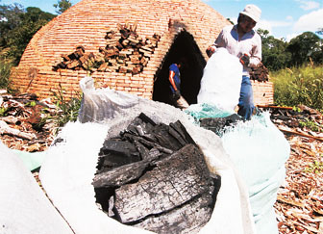
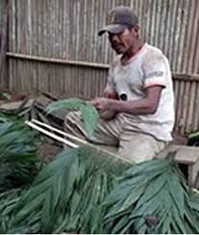
PROPUESTA DE ORDENAMIENTO Y USO
Leña
Madera
Palmito
Carbon
Aprovechamiento consuntivo
Jatata

Slide 16
Visión comunitaria
Con base en la realidad actual construir una visión comunitaria, dónde se dirige la comunidad en el largo plazo, cómo desea estar, esta debe servir de rumbo para orientar las decisiones estratégicas para el desarrollo de la comunidad.
Contenido mínimo del PGIBT?

Slide 17
Sistemas productivos
Definir los sistemas productivos sustentables con base en sus potencialidades, estas deben plantear el mejoramiento y adecuación del sistema tradicional de aprovechamiento de sus recursos forestales y suelos, en ellos se deberán aplicar tecnologías apropiadas para elevar la producción y capacidad organizativa de la comunidad.
Forestal no maderable castaña
Contenido mínimo del PGIBT?

Slide 18
Reglamento interno
Debe contener en un anexo el reglamento interno de la comunidad para implementar el PGIBT, debe hacer mención a los derechos y obligaciones de los comunarios, responsabilidades de la comunidad y de los encargados de los sistemas productivos, de la organización para la producción, reglas para los sistemas productivos, infracciones y sanciones, distribución de utilidades, plan de inversión sociocomunitaria, etc.
Reglamento interno
Organigrama
Distribución de beneficios
Contenido mínimo del PGIBT?

Slide 19
Plan de monitoreo
Se debe describir un plan de monitoreo del bosque y de los recursos aprovechados para asegurar la sostenibilidad de los recursos.
Contenido mínimo del PGIBT?

Slide 20
Cronograma de actividades
Describir de manera clara en un cuadro las actividades productivas y de protección a desarrollarse durante el año.
Cronograma
Contenido mínimo del PGIBT?

Slide 21
Vigencia del PGIBT
Debe indicar el tiempo de la vigencia del PGIBT (puede ser el tiempo que dure el ciclo de corta), como también, los periodos de revisión (p.e.5 años).
Contenido mínimo del PGIBT?

Slide 22
Gracias

